Slide 1

Product management
Курс «Менеджмент разработки ПО»
Разработка продуктов
© Валерий Студенников

Slide 2
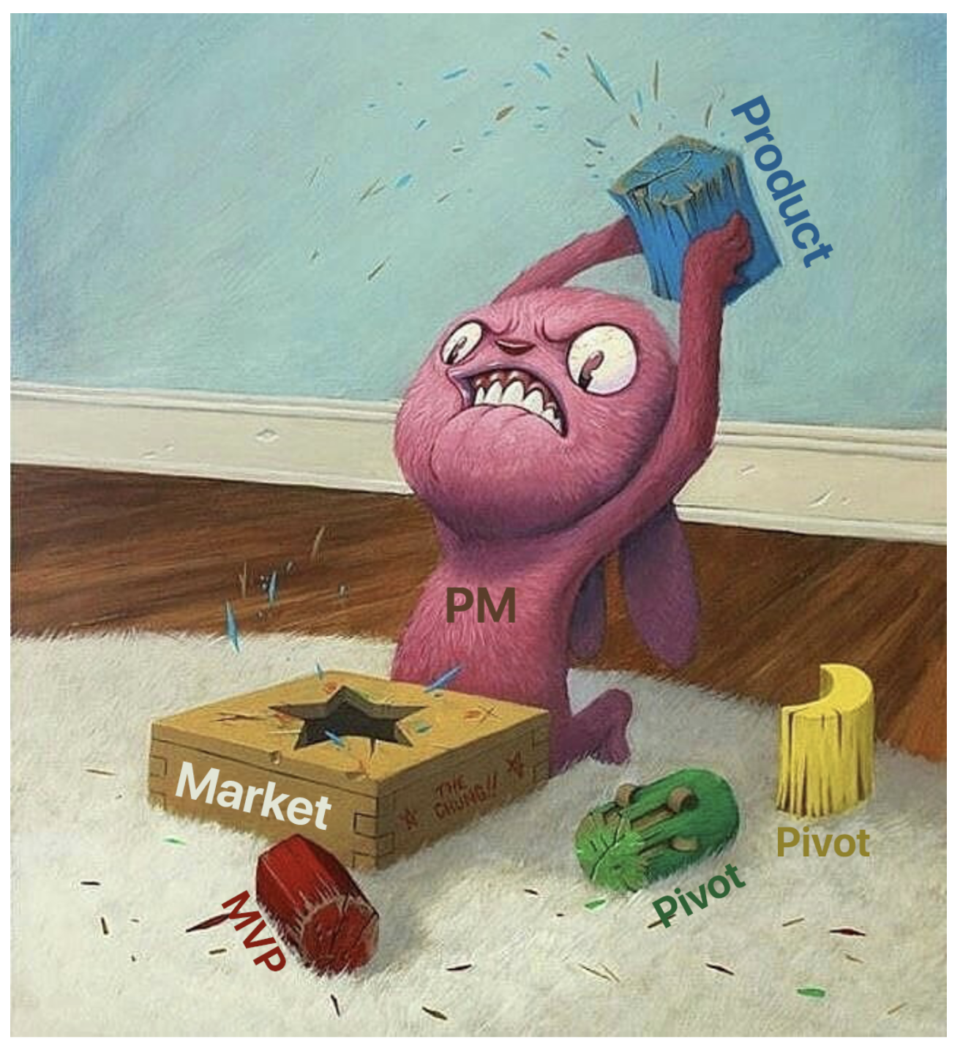
Какие темы затронем?
Product management (Управление продуктом)
Customer development
Продуктовые исследования
Design Thinking (Дизайн-мышление)

Slide 3
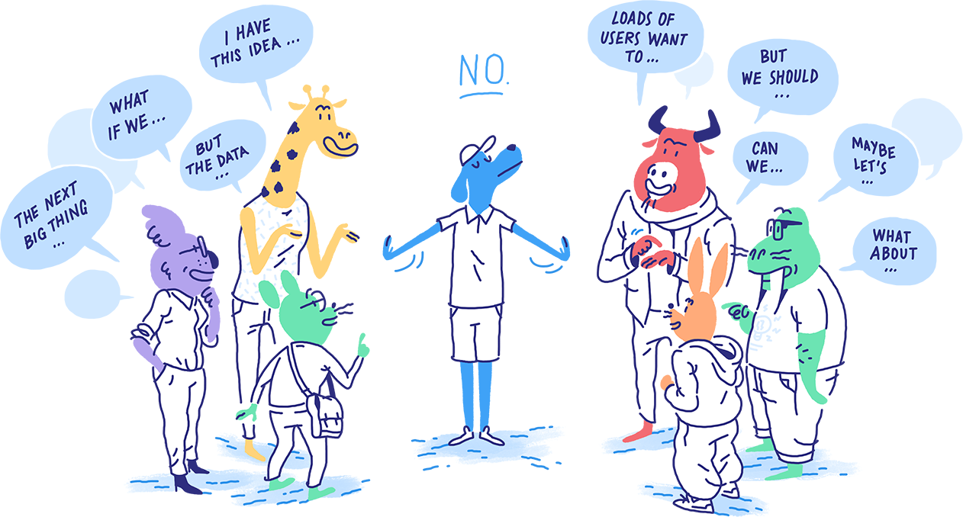
Кто такой Product Manager?

Slide 4
Умение говорить «Нет»
Со временем сложность продукта имеет тенденцию к увеличению.
«Сложная система, созданная с нуля, никогда не заработает. Начинать надо с работающей простой системы.»
Джон Галл, теоретик в области систем
«Так же горжусь тем, что мы не делаем, как и тем, что делаем»
Стив Джобс

Slide 5
«Обязательно нужно сделать» ©
«Просят пользователи»
«Есть у конкурентов»
«Требует начальство»
«Артемий Лебедев написал, что это круто»
«Команда хочет»
«Пишут в интернете»
«Просит наш главный клиент»

Slide 6
Делать ли фичу?
Насколько соотносится с моим видением продукта?
Только вы определяете какую проблему решает ваш продукт и как он это делает
Будет ли это иметь смысл через 5 лет?
Помогает ли это решить проблему, ради которой пользователь к вам пришёл?
Что произойдёт, если этого не делать?
Проиграет ли наш продукт конкурентам?
Продолжит ли он существовать и решать проблему пользователя?
Если ничего плохого не произойдёт — зачем вообще это делать?
Увеличит ли это прибыль?
Сколько будет стоить поддержка этой фичи?
Затраты — это не только затраты на разработку, есть ещё подводная часть айсберга, которая намного больше (поддержка разработчиками, поддержка саппортом, админами, место на серверах и т.п.)

Slide 7
Customer development
Customer development — «процесс получения инсайтов от пользователей для создания, проверки и оптимизации идей развития продукта с помощью интервью и структурированных экспериментов»
Steve blank

Slide 8
CusDev: применение
Валидировать продуктовые идеи
MVP (Minimum Valuable Product) — минимальный продукт, чтобы проверить, заходит ли он
Нужна ли новая функциональность / фича
Сколько брать денег за продукт? За сколько его реально готовы купить?
Делаем не только вначале перед запуском проекта, но и в любой точке жизненного цикла продукта
Выявлять паттерны, касающиеся поведения (потенциальных) пользователей

Slide 9
CusDev: Интервью с пользователем
Не нужны супер-знания и особые навыки, чтобы пообщаться с пользователем
Стоимость — время, потраченное вами
InterCom (Live Chat для общения с пользователями): ”Customer day” — каждый месяц один день каждый сотрудник компании общается с пользователями
Такси Juno — на 2 недели десантировались с Нью Йорке и изучали местный рынок такси
Если нет возможности вовлечь всех в CusDev — рассказывайте в вашей компании / команде про результаты cusdev
Каждое микро-решение они будут принимать чуть лучше:
В каких контекстах пользователи этим пользуются
Какие ограничения у них есть
Хорошая инвестиция

Slide 10
Почему не проводят CusDev?
Не умеют / не привыкли
Бояться смотреть в глаза пользователям ))
Бояться осознать, что это никому не нужно ((
«Сами лучше знают как нужно»
Бояться, что украдут идею
«идея ничего не стоит»
Кажется: «Дорого» / «Сложно»
миф

Slide 11
Идеальный CusDev
Дешёвый
Делают все из команды
Делают постоянно
Привлекать профессиональные агентства задорого совсем не обязательно )

Slide 12
Пример: Как делают cusdev в «ChatFuel»
Перед спринтом разговариваем с несколькими пользователями
«Нужно не нужно делать эту фичу?»
«Какой должна быть фича?»
«Какие боли / проблемы должно решать?»
«Есть ли фича у конкурентов? Что вам там нравится / что не нравится?»
Сделали / выкатили
Показали в списке лояльных пользователей
«Понятно / не понятно?»
«Что улучшить?»

Slide 13
Виды исследований
Цель — достать инсайты, чтобы потом улучшить продукт
Качественные (Выявить паттерны, 5-10 человек)
Выявляем то, что повторяется, что важно для людей, что вызывает наибольшие эмоции
Количественные
A/B-тестирование
Различная продуктовая статистика

Slide 14
CusDev: Виды (качественных) исследований
Интервью 1на1: вживую / по телефону / через интернет-звонок
Узнали потребности
Узнали сценарии
Опрос с помощью рассылки / чатбота / Google Forms
Группа лояльных пользователей
Чат в мессенджере
Могут быстро давать feedback по новому функционалу (или если что-то упало)
Коридорный опрос
«Есть 5 минут? Мы улучшаем наш сервис, нам очень важно ваше мнение»
Показываешь макет / прототип? «Тебе понятно что здесь нужно сделать? Какое следующее действие? Что вот это делает?»
Опросили 5 человек — поняли понятно / не понятно
Юзабилити-исследование
UX

Slide 15
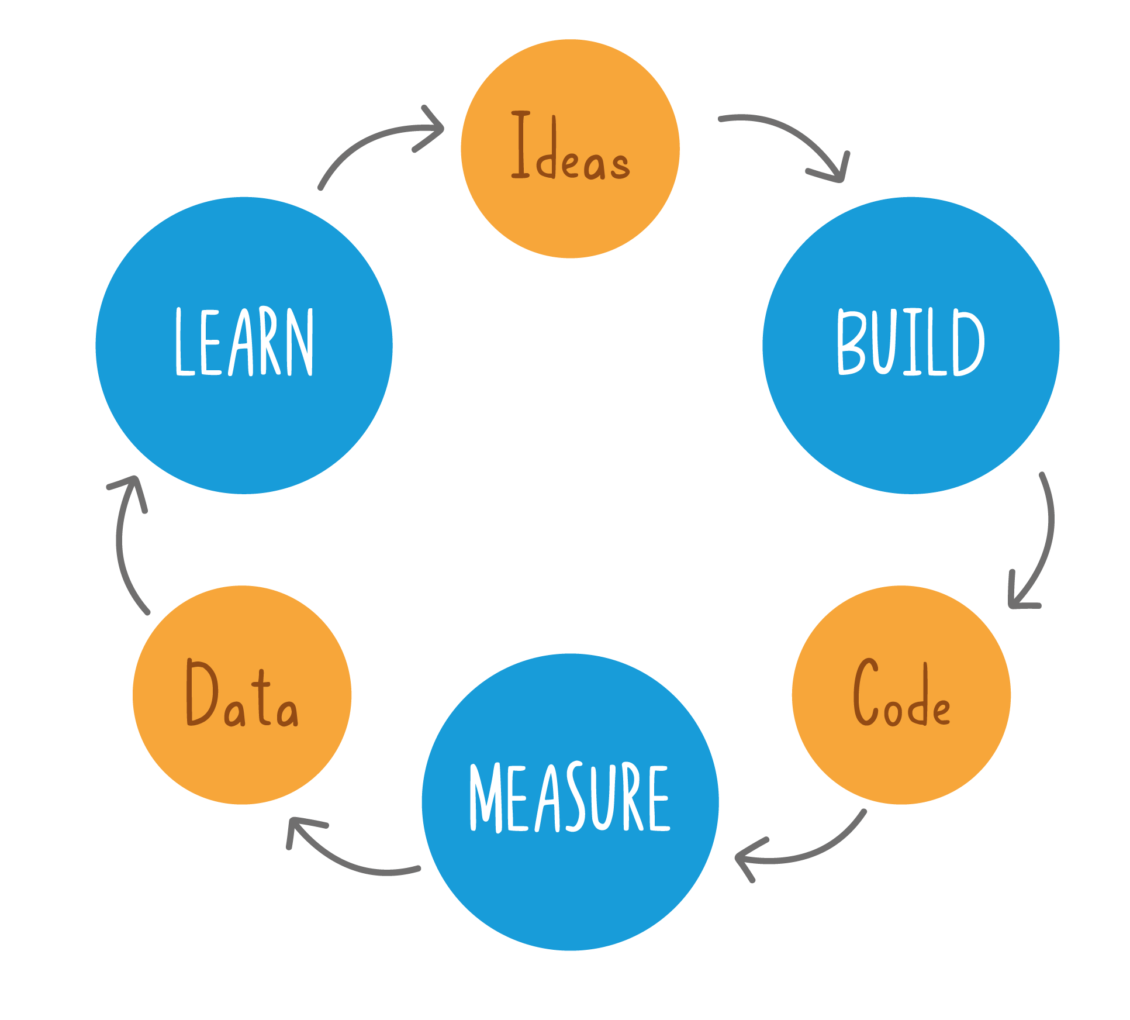
LeanStartup + CusDev
Learn
Какие проблемы у человека и как он их планирует решать?
Build
Правильно ли мы поняли человека?
Приносим MVP, прототип, мокапы:
«Оно / не оно?»
Measure (получаем данные по использованию продукта)
Метрики только по новой функциональности
Активация в новый функционал (как много пользователей воспользовались)
Engagement / Adoption

Slide 16
CusDev: Все врут!
Все врут:
«Да, отличная идея!»
«Да, я конечно буду пользоваться вашим продуктом!»
Люди склонны платить вам социальной валютой за ваше внимание
Невозможно достать из пользователей правдивую информацию об их будущем поведении
Можно достать факты:
Какие проблемы у людей?
Контекст (в каких местах, в каких контекстах и при каких обстоятельствах потребность возникает? Детали сценария)
Пример: Касса для пробивания чеков — огромная очередь за кофе и при этом 30 кликов для выбивания одного чека!
Пример: Приложение для поваров, которые получают заказ на кухне — у поваров грязные руки (и в перчатки) и он не может воспользоваться экраном!
Как именно они их решают сейчас?
Насколько им нравятся те решения, которыми они пользуются?
Как ты это делал в последний раз?
Кто был рядом?
Что тебе мешало?
Какая последовательность действий была?

Slide 17
CusDev: как задавать вопросы про будущее?
Нужно получить commitment: что-то, что к чему-то обязывает и служит показателем серьёзности намерений
«Ты готов внести предоплату? Будешь одним из первых пользователей».
«Готов заплатить прямо сейчас? Завтра окажем услугу»
«Готов быть альфа/бета тестером? Зарегистрируйся тут, оставь свои данные»
B2B: «Готов встретить вас с руководством / нужными людьми из компании для обсуждения деталей?»

Slide 18
CusDev: как найти пользователей? С кем общаться?
Найти ЦА
Гипотезы по ЦА
Фильтр на ЦА и существование потребности
Критерии отнесения к ЦА: важно, чтобы у людей была та потребность, которую вы хотите закрыть
Вопрос-фильтр: «Есть ли у тебя такая-то потребность?»; «Извини, я делаю продукт, под который у тебя нет потребности»
Продуктовые гипотезы
Продуктовая гипотеза: «должен продукт быть такой или такой»?
Максимально разные гипотезы по отличиям в потребностях, контекстах, нюансах реализации, группам ЦА
Вопросы по каждой из продуктовых гипотез: максимально открытые вопросы, не закрытые
5 вопросов «Почему?»

Slide 19
Нюансы CusDev
Хорошие/плохие вопросы
Как избегать недостоверной информации
Хаки, правила и нюансы CusDev-а
Где находить людей?

Slide 20
CusDev: Хорошие/плохие вопросы
«Сервис по уборке вашего дома за 2000 рублей, пока вы отдыхаете на выходных — это хорошая идея?»
«Вы бы заказывали уборку у вас дома экологичными средствами?»
Есть ли у вас дети / домашние животные?
Покупаете ли вы сейчас эко-средства для уборки / эко-продукты питания?
Как вы заботитесь о своём здоровье? Приведите примеры?
«Сколько бы вы заплатили за уборку дома экологичными средствами?»
«Готов внести оплату прямо сейчас? Если не готов, то почему?» («Дорого», «не так актуально», «не понятно, как будет оказана услуга» и т.п.)

Slide 21
CusDev: Хорошие/плохие вопросы
«Какими функциями должен обладать идеальный интернет-банк?»
Можно задавать такой вопрос эксперту, но не конечному пользователю.
Люди в своих ответах ориентируются на то, что они уже знают и чем уже пользовались. Генри Форд: «Если бы я слушал людей, я бы им дал более быструю лошадь»
Это хороший вопрос и конечному пользователю, если задать “5 вопросов «Почему?»”
«Хочу круговую диаграмму своих расходов по карте». Почему? «Я слишком много денег трачу на фигню, зная что их можно инвестировать в старость»
«Есть ли что-то, что вас беспокоит относительно уборки вашего дома?»
Открытый, про факты, можно вспомнить конкретный (последний) опыт
Пользователь просит срочно сделать фичу: «Что будет, если мы это не сделаем?»

Slide 22
CusDev: Хорошие/плохие вопросы
«Расскажите про последний опыт с …»
«Вы пробовали что-то ещё кроме …?»
Узнать о конкурентах, что им в них нравится или нет
Если он не искал решение, значит это ему не так важно и его всё устраивает в текущем решении
«Заплатили бы вы за продукт X, который делает Y»?

Slide 23
CusDev: избегаем недостоверную информацию
Люди хотят понравиться, благодарны за то, что к ним проявили внимание и с большой вероятностью соврут.
Тем более, если люди разного пола
Тем более, если друг другу нравятся )
Признаки:
Если пользователь сразу начинает хвалить ваш сервис
«О, вы из Яндекса, как круто! Я люблю сервисы Яндекса!»
Обобщения. Мы склонны обобщать
«Я обычно», «Я всегда», «Я никогда», «Я буду», «Я бы», «Я могу…» — обобщения, а не факты
«Я обычно летаю бизнес-классом» — «Когда ты в последний раз летал бизнес-классом?»
Человек когда хочет понравится, склонен преувеличивать свой опыт и свою крутость

Slide 24
CusDev: избегаем недостоверную информацию
Мы иногда склонны не узнать факты, а «продать», «замотивировать» пользователя
Если уже слишком многое вложено (сил, времени, денег), мы боимся узнать правду, что продукт на самом деле никому не нужен, поэтому сами склоняем людей, чтобы они сказали «Да»
Интервьюируемый: «У тебя классный проект, всё будет хорошо, не переживай»
Когда страшно, проще закрыть глаза и не замечать плохого
Не «продавайте» (не питчите), по крайней мере, вначале интервью

Slide 25
CusDev: идеальное интервью
Чтобы не «продавать» раньше времени, разделите интервью (скажем, всего 30 минут), на 3 части:
Выявляем потребности, факты как он их решает и т.п.
Показываете новый функционал / мокапы, собираем фидбек: понимает / не понимает
Продаёте / питчите, мотивируете, чтобы он:
Прямо сейчас начал этим пользоваться:
Заплатил деньги
Лайкнул / репостнул
Оставил email / контакты
Любое действие, которое подтверждает его заинтересованность
Говорите меньше, слушайте больше.

Slide 26
CusDev: лайфаки и нюансы
Задавать открытые вопросы, а не закрытые
Так можно получить гораздо больше информации
Закрытые вопросы сужают канву мыслей и обратной связи
«5 почему»
Поддерживать разговор неформально (в кафе, в очереди и т.п.)
Не направляйте вопросами в конкретную сторону
Вопросы не должны направлять человека в конкретную сторону, создавать bias («смещение», «предвзятость»)
«Будет ли тебя смущать такая формулировка текста?» → «Всё ли тебе понятно?»
«Насколько это запутано?» → «Всё ли тебе понятно?»
«Есть ли что-то важное, о чём я не спросил?» — главная отмычка к улучшению сценария интервью
Вообще, любые ответы людей могут помочь расширить анкету и помочь включить в неё новые вопросы
«С кем посоветуете ещё поговорить?» — в том числе поможет сгенерировать новых лидов. «Можешь меня представить?»

Slide 27
CusDev: лайфаки и нюансы
«Искали ли вы решение этой проблемы?»
«У меня супер-боль!» — «Сколько времени ты потратил, чтобы найти решение?»
Если человек не искал решение — вряд ли он воспользуется вашим продуктом.

Slide 28
CusDev: Где искать людей?
Знакомые, знакомые знакомых
Можно написать у себя в соцсетях
Разослать по текущей базе пользователей (конверсия 1-2%)
Онлайн-группы / сообщества / форумы
Идите туда, где обитают потенциальные пользователи
Пример: продукт для частных пилотов — идите на их тусовки и «слёты»
Ходите на тематические конференции / митапы
Включайте воображение: людей много и они потенциально готовы с вами общаться

Slide 29
Типы исследований
Качественные — собирают и анализируют нечисловые данные, такие как ответы пользователя в ходе интервью
Количественные — например, A/B-тесты, основаны на идее о том, что поведение людей и отношение их к чему-либо можно выразить с помощью числовых величин. Цель: собрать статистику, посчитать важные метрики
Смешанные — объединяют в себе качественные и количественные

Slide 30
Типы исследований
Отношенческие — что для пользователя важно и чего он хочет?
Поведенческие — пронаблюдать за тем, как пользователь поступает на практике.
При выборе метода исследований важно учитывать их стоимость, сложность сбора и анализа данных.

Slide 31
Качественные исследования
Интервью
Юзабилити-тесты
Фокус-группы

Slide 32

Качественные исследования: Интервью
Тип: отношенческое, поведенческое
Один из наиболее универсальных способов исследований.
Используют, чтобы: исследовать поведение пользователей, выявить их «боли» и потребности.
Можно проводить на всех этапах работы над продуктом — от формирования и проверки гипотезы до поддержания работающего сервиса и внедрения новых функций.
Преимущество: позволяет углублённо изучить мотивацию пользователей, лучше понять целевую аудиторию и получить от неё неожиданные инсайты.

Slide 33
Качественные исследования : Юзабилити-тесты
Тип: поведенческое исследование
Наблюдают за тем, как пользователь использует сервис, какие функции для него наиболее значимы.
Человеку даётся задание, которое он должен выполнить:
Пример: Создать объявление на Avito.
Пример: Построить маршрут в Яндекс.Навигаторе
Юзабилити-тесты могут быть:
модерируемыми — когда вы присутствуете на исследовании, общаетесь с респондентом и наблюдаете за ним,
немодерируемыми — для чистоты эксперимента.
Можно тестировать как свои продукты, так и продукты конкурентов
чтобы понять, какие плюсы и минусы есть у нынешних решений.
Преимущество: Их легко проводить дистанционно, например, используя TeamViewer и наблюдая за тем, что делает пользователь.

Slide 34
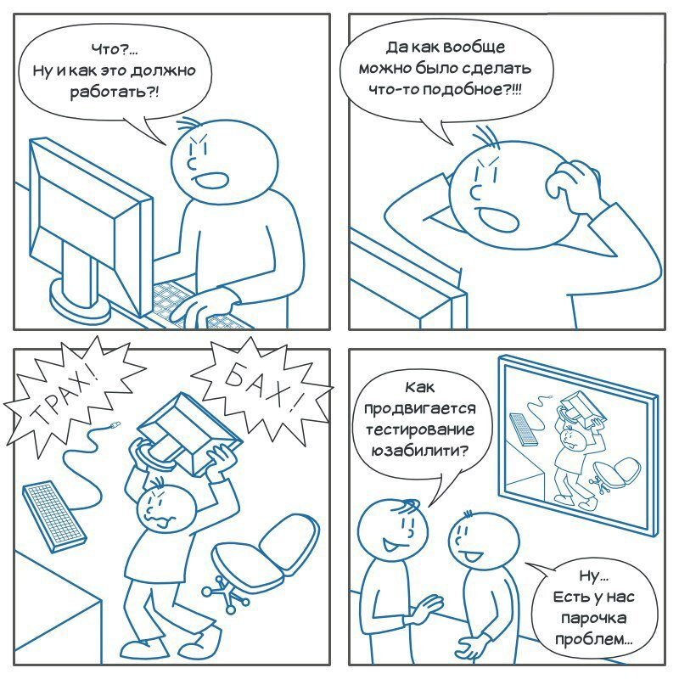
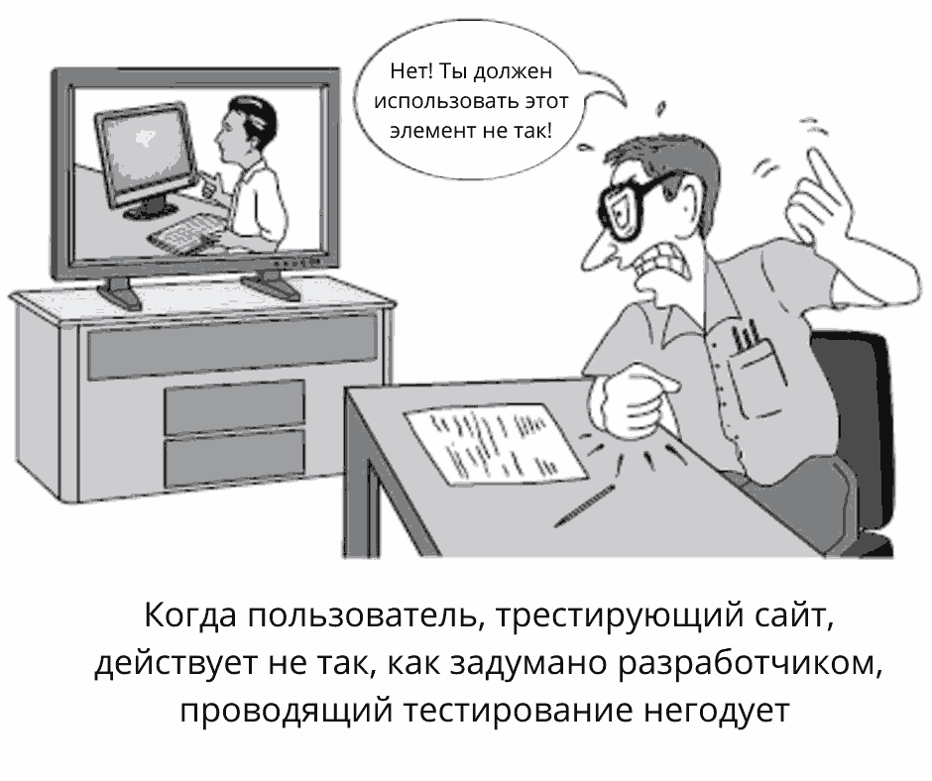
Usability-исследования

Slide 35
Качественные исследования: Фокус-группы
Тип: отношенческое, поведенческое
Позволяют выявить основные проблемы продукта.
Используется метод глубинных интервью, однако продакт-менеджер общается не с одним пользователем, а с группой из нескольких человек.
Позволяет удешевить проведение интервью (за счёт меньших затрат времени) и обнаружить ключевые проблемы.
Недостаток: групповая динамика может сместить итоговый результат, например, если появится лидер, который будет подталкивать остальных к своему мнению. Поэтому, исследователю важно самому направлять обсуждения в группе.

Slide 36
Смешанные исследования: Опросы
Тип: отношенческое исследование
Гибкий инструмент исследования пользователей.
Их можно проводить в разнообразных контекстах:
размещая простой открытый опрос на сайте,
через рассылку
после тестирования удобства использования сервиса.
Могут принести и количественные, и качественные данные:
рейтинги,
процентное соотношение выбора одного из вариантов ответов на вопрос с несколькими вариантами ответа
ответы на открытые вопросы.

Slide 37
Смешанные исследования: Тестирование концепции с помощью MVP
Тип: отношенческое, поведенческое
MVP — это простейший работающий прототип сервиса, при помощи которого тестируют спрос, прежде чем начинать полномасштабную разработку.
Страхует компанию от создания невостребованного продукта и помогает не тратить ресурсы понапрасну.
Позволяет минимальными усилиями собрать информацию, чтобы доработать продукт в соответствии с запросами целевой аудитории или полностью отказаться от неудачной идеи.

Slide 38
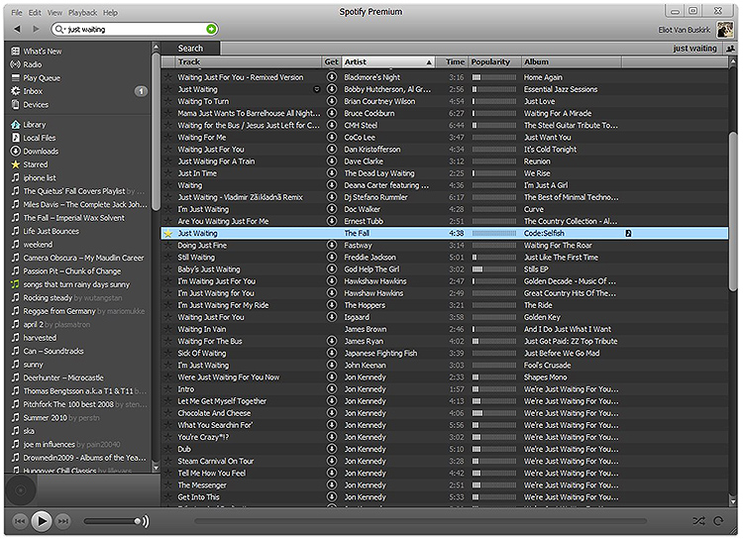
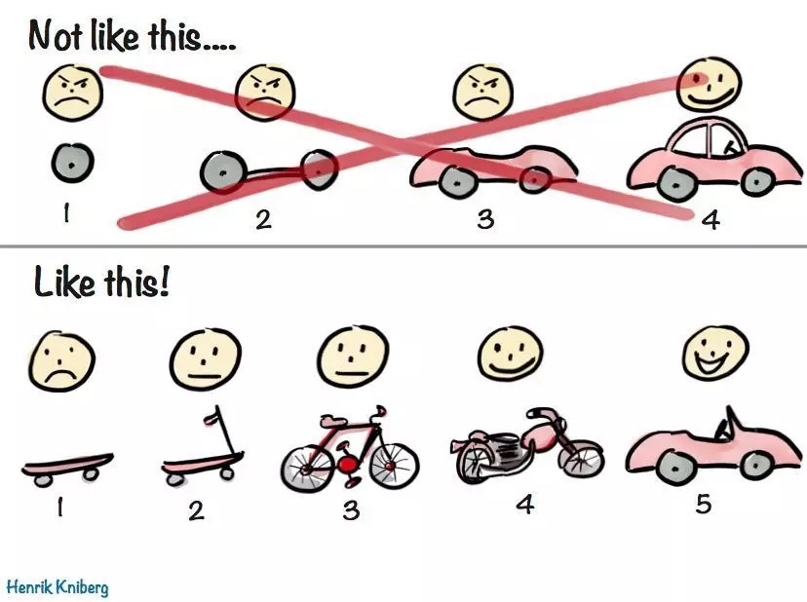

MVP — minimum valuable product

Slide 39
Смешанные исследования: Анализ пользовательских сессий
Тип: поведенческое исследование
Анализируют накопленную информацию о пользовательской активности ― действиях, которые пользователь совершает в ходе работы с сервисом:
запросы в поисковой системе
переходы между разделами в приложении
тепловые карты
Можно узнать сценарии поведения пользователей и упростить достижение их целей
например, сократив количество шагов, необходимых для совершения заказа.

Slide 40
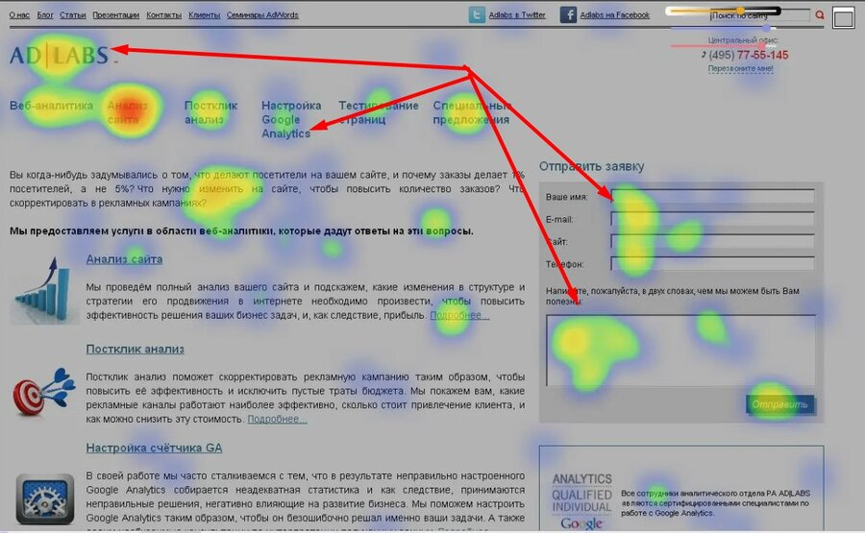
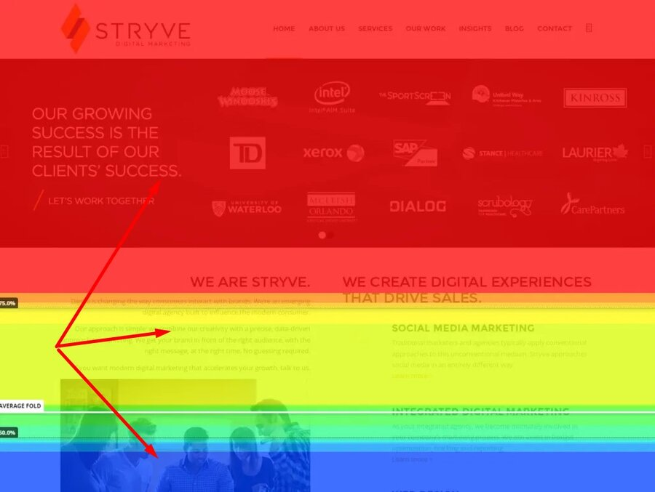
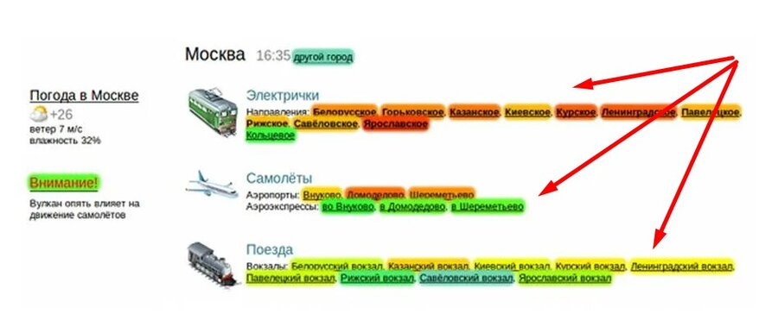
Анализ пользовательских сессий: тепловая карта
Виды тепловых карт: карта кликов, карта ссылок, карта скроллинга.

Slide 41
Дизайн-мышление
Дизайн-мышление (design thinking) — методология решения инженерных, деловых и прочих задач, основывающаяся на творческом, а не аналитическом подходе. Главной особенностью дизайн-мышления, в отличие от аналитического мышления, является не критический анализ, а творческий процесс, в котором порой самые неожиданные идеи ведут к лучшему решению проблемы.
Wikipedia

Slide 42
5 правил дизайн-мышления
FailFast: «Ошибайся раньше, ошибайся чаще», или «Правило полной корзины» Чем больше ошибок совершила команда (и идей, выброшенных в корзину), тем вероятнее будет найдено работоспособное решение.
«Один прототип стоит тысячи слов» Немедленно воплотить идею — достаточно нарисовать ее на бумаге или собрать из подручных средств.
«Первым делом — спросите пользователя» Сделанный из подручных средств прототип надо сразу же нести «в поле» — для того, чтобы увидеть первую реакцию тех, для кого и создается это решение.
«Делайте вместе!» Новые идеи лучше вынашивать в междисциплинарной команде из разных отделов. Инженеры, маркетологи, продавцы и дизайнеры должны с самого начала работать вместе
Меньше критикуем, больше проверяем Когда человек высказывает новую идею, вместо того, чтобы резко ее критиковать, попробуйте поддержать развить ее, сказав простую фразу: «Да, и еще можно сделать вот так...». Вместо критики лучше проверить на практике.

Slide 43
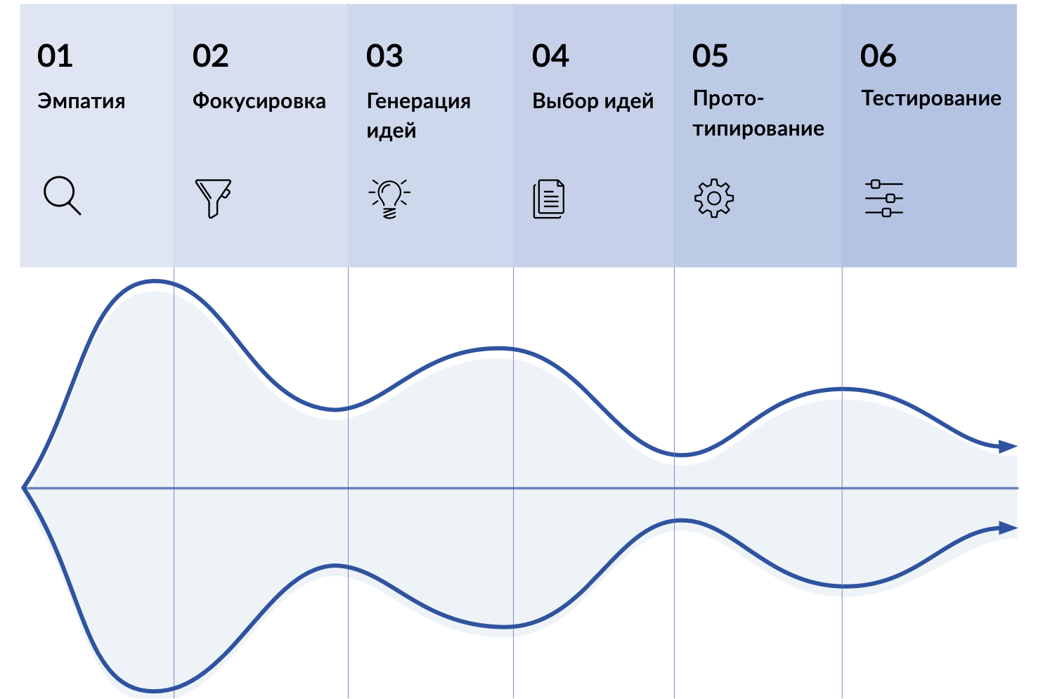
Процесс Дизайн-мышления

